Slide 1
OTA业务概要设计
手机业务中心 林华坚

Slide 2
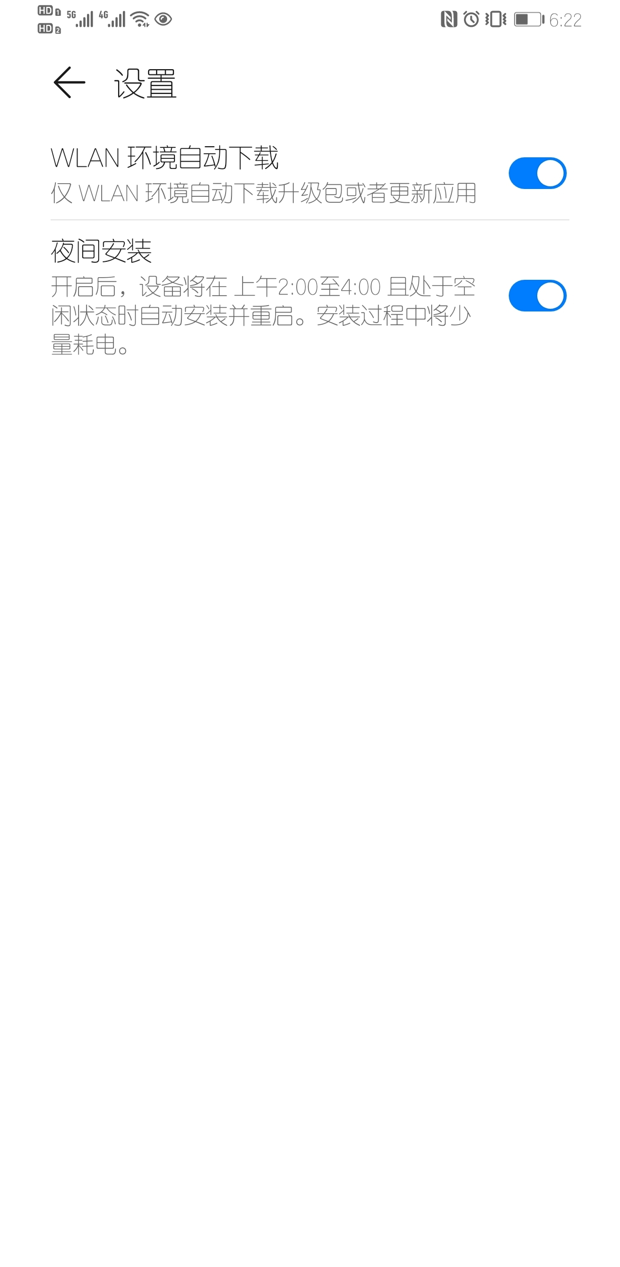

Slide 3
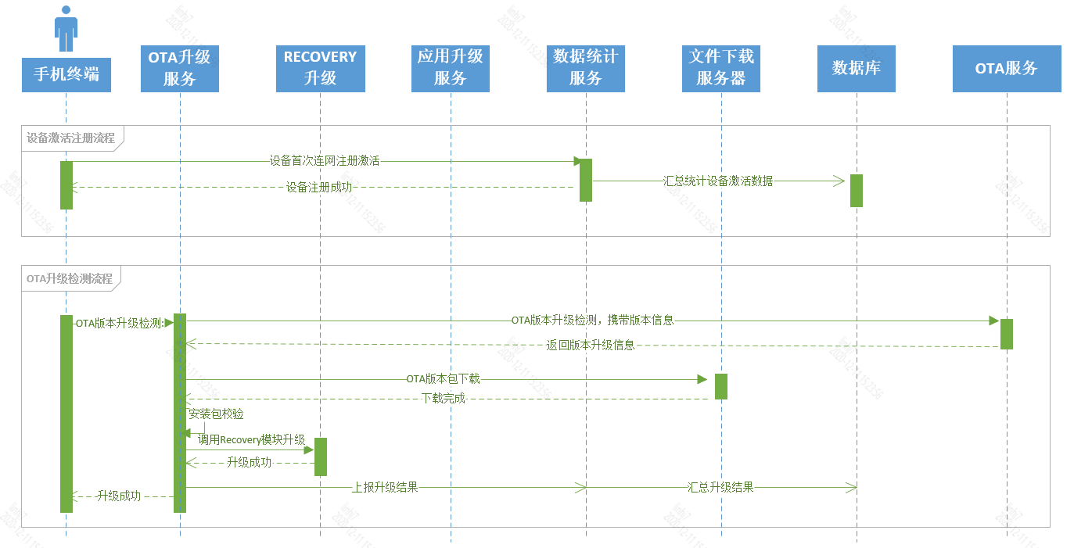

Slide 4
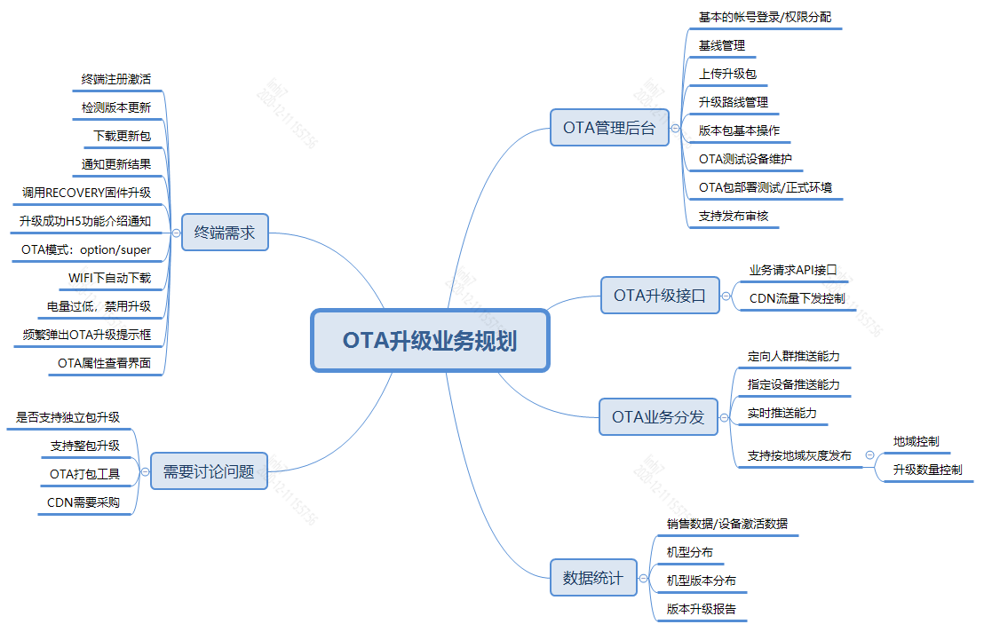

Slide 5
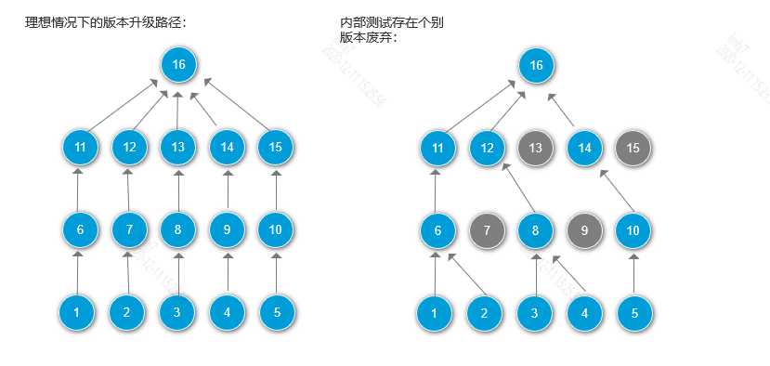
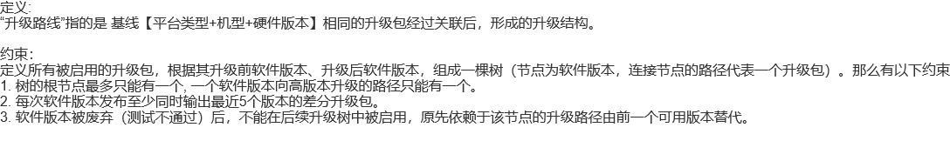

Slide 6
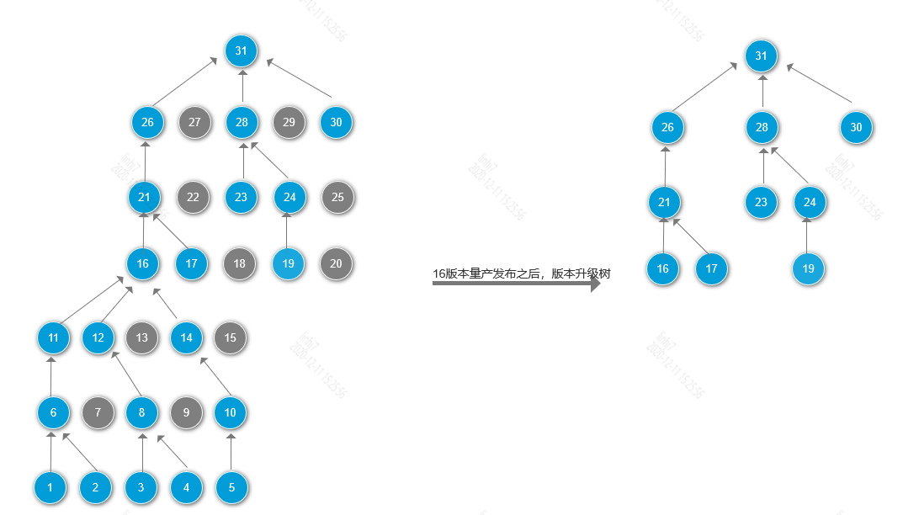


Slide 7
OTA升级关键指标：最新版本覆盖率
措施：
1. 收集用户行为数据，提升转化率
2. 升级包根据级别调整升级策略：Option/Super
3. 系统支持夜间自动升级
升级状态包括：
0：更新成功
1：下载失败
2：RECOVERY更新失败
3：下载过程中取消
4：下载过程网络中断
5：空间不足下载失败
6. 下载完成校验不通过
OTA升级主要场景： 1. 用户主动检测版本升级（主动检测版本） 2. OTA服务检测版本升级提示用户下载（未开启WIFI自动下载） 3. OTA服务检测后WIFI自动下载后提示用户版本升级（开启WIFI下自动下载） 4. OTA服务检测后WIFI下自动下载夜间自动升级（开启WIFI自动下载和夜间升级） 策略说明： 1. 开启了夜间升级，不管是手动检测还是自动检测，只要版本下载完了，夜间都要升级。 2. 只要OTA包是SUPER类型，默认支持WIFI自动下载，夜间强制升级，不需要受用户配置限制。 3. 未支持夜间强制升级的机型，根据OPTION/SUPER，调整升级提示时间。

Slide 8
类别 | 规格 | 具体规格需求
OTA管理后台 | 基本的帐号登录/权限分配 | 1.角色分类：管理员，OTA发布，OTA测试,OTA报表，APP升级 2.根据角色分配权限，根据角色分配登录帐号
 | 基线管理 | 平台+机型+硬件版本 平台：设备类型，如手机，手表等IOT设备 机型：产品名称 硬件版本：
 | 上传升级包 | 1.OTA升级包上传，存储到CDN 2.升级包生成MD5校验码，下载后校验完整性
 | 升级路线管理 | 1.版本树的形式展示版本路径。 2.版本树节点显示版本号和该版本的月活用户数和占比
 | 版本包基本操作 | 1. 启用升级包 2. 停止升级包 3. 废弃升级包 4. 删除升级包（部署后有下发的升级不允许城删除） 5.软件发布内测不通过的版本可以废弃，废弃后该版本后续不能再启用。
 | OTA测试设备维护 | 1.根据基线添加测试设备的MEID号。 2.加入到测试设备的终端升级访问的是测试服务器 3.如需要切换为正式服务器需要通知管理人员删除设备号。 4.测试设备能查到每个设备的完整访问日志。
 | OTA包部署测试/正式环境 | 正式/测试管理后台必须通过后台控制权限
OTA升级接口 | 业务请求API接口 | 1.设备注册激活 2.检查升级 3.升级反馈 4.策略控制：连网检查周期，升级提示周期
 | CDN流量下发控制 | 控制自动升级检测下每分钟下发数

Slide 9
类别 | 规格 | 具体规格需求
终端需求 | 终端注册激活 | 1.设备连网第一时间注册激活 2.未成功暂不支持其他消息调度
 | 检测版本更新
 | 下载更新包 | 1. 下载之前进行空间判断 2. OTA包下载增加断点续传功能
 | 通知更新结果
 | 调用RECOVERY固件升级 | 1系统层需要支持RECOVERY升级
 | 升级成功H5功能介绍通知 | 1.升级成功后通过PUSH通知，引导用户使用新功能
 | OTA模式：option,super | 1.option模式提示用户升级 2. super模式要求强制升级，提升升级转化率 第一阶段只做option模式
 | WIFI下自动下载 | 1.客户端WIFI自动下载选项默认打开
 | 夜间自动安装 | 1.夜间2：00~4:00自动升级安装，默认打开
 | 电量过低，禁用升级 | 2.电量低下20%时，禁止OTA升级
 | 频繁弹出OTA升级提示框 | 1.后台统计配置策略，控制提示用户升级周期
 | OTA属性查看界面 | 方便服务端配置基线，添加测试设备
数据统计 | 机型分布
 | 机型版本分布
 | 版本升级报告
OTA业务分发 | 定向人群推送能力 | 二期开发
 | 指定设备推送能力 | 二期开发
 | 实时推送能力 | 二期开发
 | 支持按地域灰度发布 | 灰度发布，控制地域分发, 控制下发数量
评审讨论 | 支持整包升级 | 支持下载最新完整包
 | OTA打包工具 | 集成编译时自动输出OTA包，防止人为操作出错
 | CDN需要采购

Slide 10
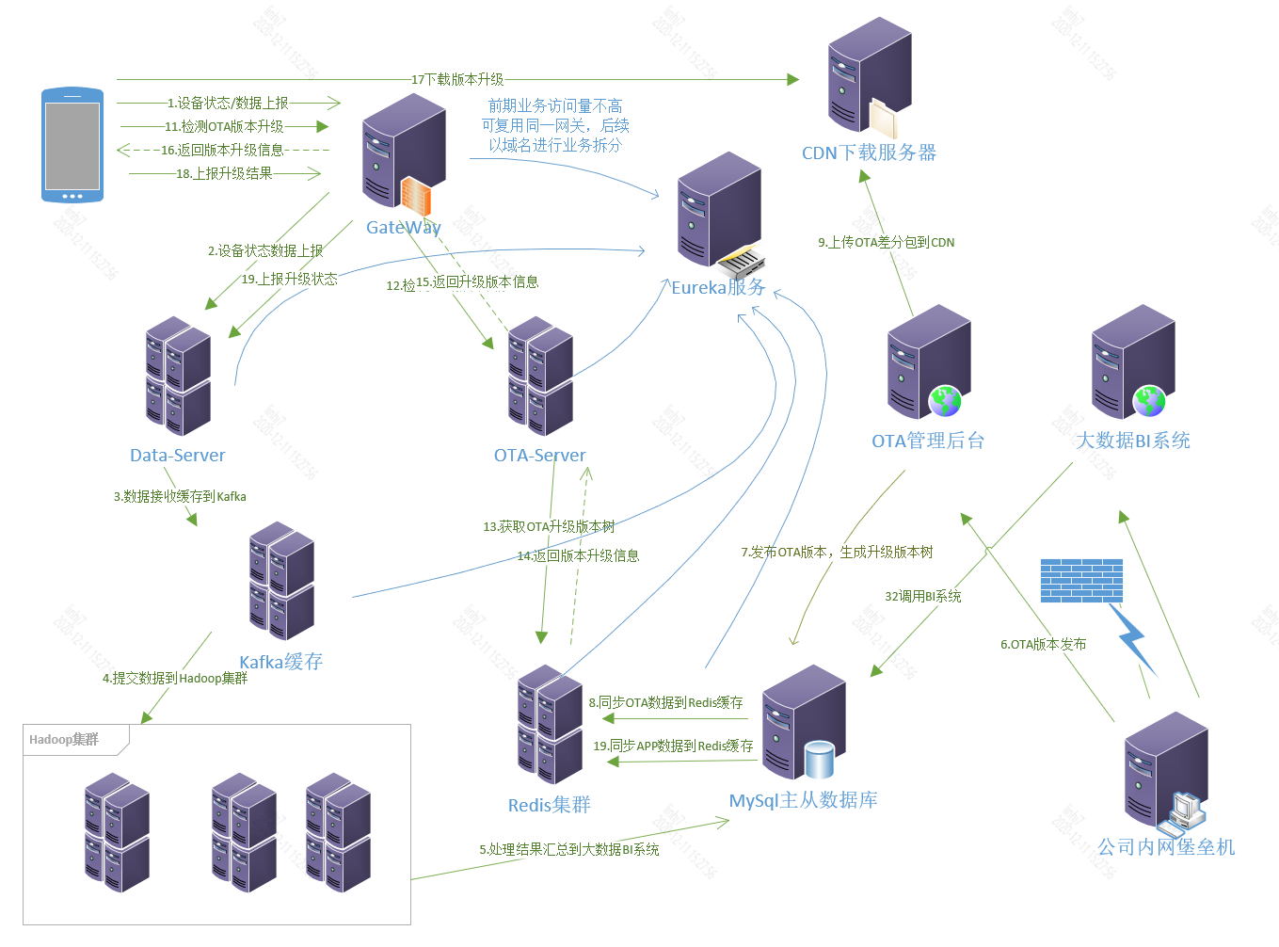

Slide 11
OTA升级版本包字段定义
字段 | 定义 | 备注
DeviceType | 设备类型 | 手机，手表，手环等IOT设备
Product | 机型 | 产品型号
SrcVer | 源版本 | 差分包源版本
DstVer | 目标版本 | 差分包目标版本
DownloadUrl | 下载路径 | 升级包下载路径
PkgSize | 升级包大小 | 升级包大小
PkgMd5 | MD5校验码 | 升级校验码
Priority | 升级模式 | Option/Super/Fatal
PkgType | 升级包类型 | 包类型
SessionId | 会话ID | 根据SessionId统计升级报表
Description | 升级描述 | 版本升级描述（支持换行）
DespUrl | 新版本H5链接 | 升级成功后，通过H5引导用户使用新功能
RelVerTime | 版本发布时间 | 版本发布时间
UserAction | 统计完整的升级数据 | 统计版本升级转化率数据，方便提升升级成功率，默认不打开

Slide 12
OTA升级API接口定义：
注册：/ota/register?deviceType=xxxx&product=xxx&hardver=xxx&softver=xxxxx&deviceId=xxxx
升级：/ota/checkupdate?deviceType=xxxx&product=xxx&hardver=xxx&softver=xxxxx&deviceId= xxxx&starttype=xxxx&network=xxx
上报升级状态：/ota/otareport?deviceId=xxxx&sessionId=xxxx&result=xxx
业务请求通用字段上报：
product 机型(Build.MODEL)
meid 设备ID(getDeviceId)
imei IMEI(getImei)
imsi 国际移动用户识别码(getSubscriberId)
operator SIM卡运营商（getSimOperatorName）
cpbver ro.build.display.id
hardver Build.HARDWARE
simready 是否插入SIM卡
nettype 网络状态：WIFI，5G, 4G，3G， 2G
locationx GPS位置X信息
locationy GPS位置Y信息

